Slide 1
MÔN: TOÁN- LỚP 1
BÀI: CHỤC VÀ ĐƠN VỊ
Gv :Đỗ Thị Tuyết Nguyên

Slide 2
Thứ ngày tháng năm 2021 Toán
Tiết 65: Chục và đơn vị

Slide 4
Có 10 que tính, có 1 chục que tính.

Slide 5
Có 10 hình tròn, có 1 chục hình tròn.

Slide 6
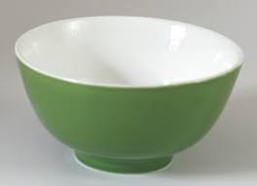
Có 10 quả trứng, có 1 chục quả trứng.
Có 10 cái bát, có 1 chục cái bát.

Slide 7
Mười – một chục

Slide 8
10
mười
1 chục
20
hai mươi
2 chục
30
ba mươi
3 chục
40
bốn mươi
4 chục

Slide 9
1. Viết số thích hợp vào chỗ chấm:
a) Có mấy chục que tính?
Có tất cả … chục que tính.
b) Có mấy chục cái bát?
Có tất cả … chục cái bát.

Slide 10
1. Viết số thích hợp vào chỗ chấm
Có tất cả (1)_______ chục que tính
(1) 6
Trả lời
DK_3

Slide 11
Trả lời đúng
Tiếp tục

Slide 12
Trả lời sai
Làm lại
Bỏ qua

Slide 13
Có tất cả (1)_______ chục cái bát
(1) 8
Trả lời
DK_4

Slide 14
Trả lời đúng
Tiếp tục

Slide 15
Trả lời sai
Làm lại
Bỏ qua

Slide 16
2. Số?
10
?
30
?
?
?
70
?
90

Slide 17
2. Số
10 (1)_______ 30 (2)_______ 50 (3)_______ 70 (4)_______ 90
(1) 20
(2) 40
(3) 60
(4) 80
Trả lời
DK_5

Slide 18
2. Số
10 , (1)_______ ,30 , (2)_______, (3)_______ ,(4)_______, 70, 80, 90
(1) 20
(2) 40
(3) 50
(4) 60
Trả lời
DK_5

Slide 19
Trả lời đúng
Tiếp tục

Slide 20
Trả lời sai
Làm lại
Bỏ qua

Slide 21
Trả lời đúng
Tiếp tục

Slide 22
Trả lời sai
Làm lại
Bỏ qua

Slide 23
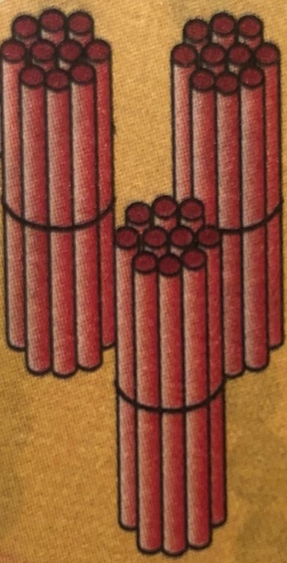
3. Nối (theo mẫu):
4 chục
30
20
3 chục
2 chục
40

Slide 24
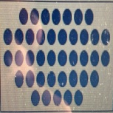
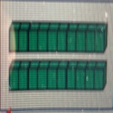
Hãy nối cho đúng
4 chục |  | 2 chục
20 |  | 40
Trả lời
NC_6

Slide 25
Trả lời đúng
Tiếp tục

Slide 26
Trả lời sai
Làm lại
Bỏ qua

